Slide 1
Wolontariusz Roku 2013
Miejski Ośrodek Pomocy Społecznej w Przasnyszu
„Miarą dojrzałości i wielkości jest stawanie się „maluczkim” i uznanie siebie za sługę wszystkich.” Jan Paweł II

Slide 2
Paulina Przybysz – Mały Wolontariusz Roku 2013

Slide 3
Alina Grażyna Baraniecka – jak magnez przyciąga dzieci na dodatkowe zajęcia z matematyki

Slide 4
Teresa Szlachetka - jej uśmiech rozjaśnia najbardziej pochmurny dzień

Slide 5
Tomasz Jankowski – przy nim wszystko staje się proste i łatwe

Slide 6
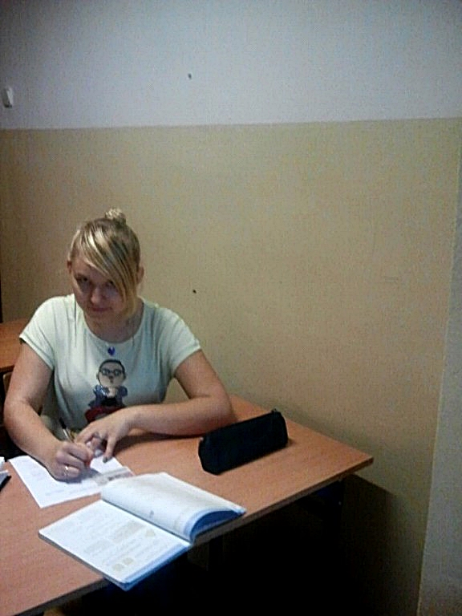
Monika Białoszewska – w jej obecności matematyka nie sprawia najmniejszych problemów

Slide 7
Kamil Przyborowski - pomoże w nauce, doradzi, a kiedy potrzeba - skarci

Slide 8
Milena Patrycja Miecznikowska – jak łatwo przy niej czytać

Slide 9
Anna Olbryś – w bibliotece też można nauczyć się zdrowego żywienia

Slide 10
Monika Rosińska – przez trzy lata swojego pobytu w Środowiskowym Domu Samopomocy pozyskała serca wszystkich domowników

Slide 11
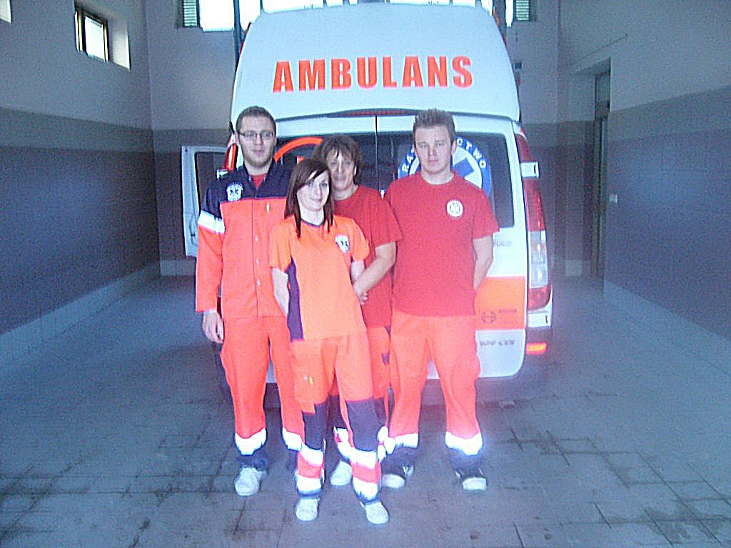
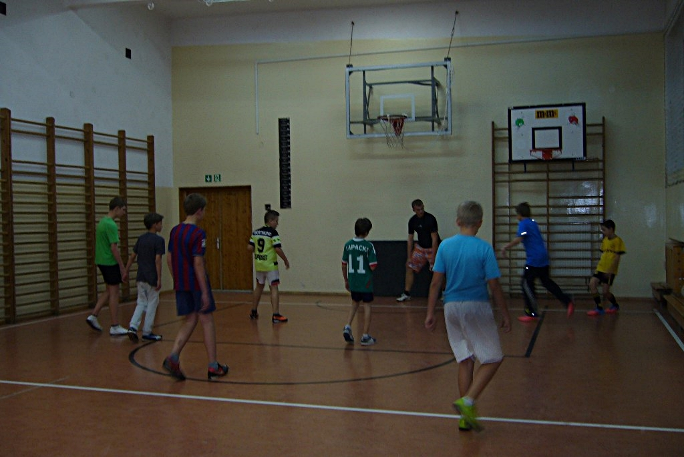
Elżbieta Grzyb, Katarzyna Sopuch, Grzegorz Chudy, Mateusz Ciosek
– czyli: Zespół „POMOCNI”

Slide 12
Marta Nowotka - odpowiedzialnie i sumiennie wykonuje powierzone obowiązki

Slide 13
Paulina Borczak – sprawia, że w jej towarzystwie dzieci czują się bezpiecznie

Slide 14
Damian Benbenkowski – wolontariat jest jego drugim życiem, statuetkę Wolontariusz Roku zdobył już jako Mały Wolontariusz

Slide 15
Paulina Łazicka – szybko pozyskała sympatię i zaufanie przedszkolaków

Slide 16
Joanna Hermanowicz i Ewa Miecznikowska
– niezawodne i skuteczne

Slide 17
Wolontariusz Roku 2013
Miejski Ośrodek Pomocy Społecznej
w Przasnyszu
„Człowiek dopiero wtedy jest w pełni szczęśliwy, gdy może służyć, a nie wtedy, gdy musi władać. Władza imponuje tylko małym ludziom, którzy jej pragną, by nadrobić w ten sposób swoją małość. Człowiek naprawdę wielki, nawet gdy włada, jest służebnikiem.”
Kardynał Stefan Wyszyński
Prezentację przygotował: Krzysztof Dziedzic

